Slide 1

Сибирское управление
Федеральной службы по
экологическому, технологическому
и атомному надзору
РОСТЕХНАДЗОР
Публичное обсуждение
в рамках реализации приоритетной программы
«Реформа контрольно-надзорной деятельности»
Докладчик: исполняющий обязанности
руководителя управления А.А. Плешивцев

Slide 2

РОСТЕХНАДЗОР
О РАССМАТРИВАЕМЫХ ВОПРОСАХ
О результатах правоприменительной практики Сибирского управления Ростехнадзора за I квартал 2026 года.
Об итогах прохождения осенне-зимнего периода 2025-2026 гг., основных причинах инцидентов, произошедших в отопительный период на тепловых сетях.
Об исполнении требований Правил оценки обеспечения готовности к отопительному периоду № 2234 в части соблюдения сроков разработки планов подготовки к отопительному периоду и актуализации порядка (плана) действий по ликвидации последствий аварийных ситуаций в сфере теплоснабжения.
О наличии резервного источника электроснабжения котельных.

Slide 3
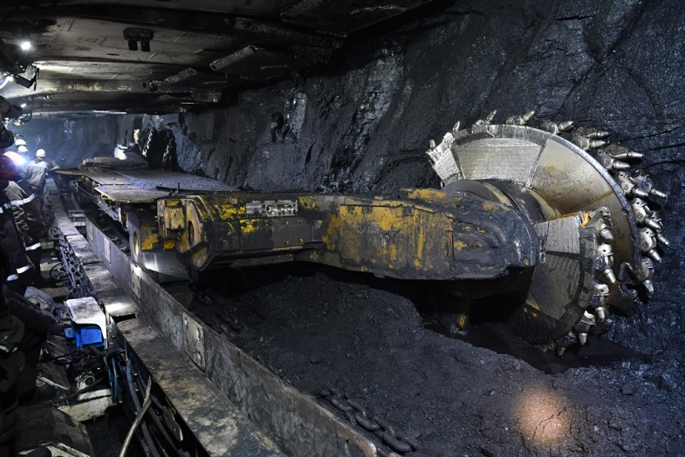
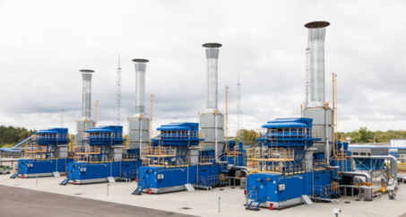
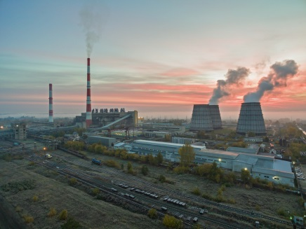
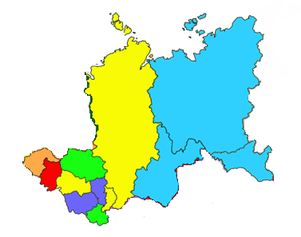
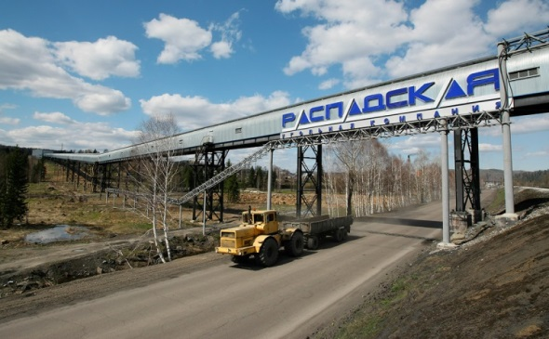
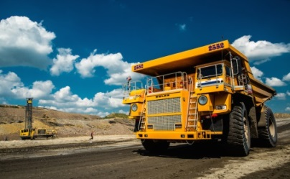
РОСТЕХНАДЗОР
О СИБИРСКОМ УПРАВЛЕНИИ
Территориальный орган межрегионального уровня, осуществляющий функции Ростехнадзора в установленной сфере деятельности на территориях
11 субъектов Российской Федерации:
Кемеровская, Новосибирская, Томская, Омская, Амурская, Иркутская, Тюменская
Алтайский, Красноярский
Алтай, САХА (Якутия)
Область
Край
Республика

Slide 4
РОСТЕХНАДЗОР
ОБ ОСНОВНЫХ ПОКАЗАТЕЛЯХ
№ п/п | Наименование показателя | 2025 | 2026 | ±
1 | Кол-во проверок (пл.и внепл.) | 94 | 204 | 110
1.1 | плановых | 9 | 59 | 50
1.2 | внеплан., из них | 85 | 145 | 60
1.2.1 | КИП | 11 | 14 | 3
2 | пост.надзор | 1446 | 1414 | -32
3 | мероприятия по иным основаниям (по обращениям, приемка, пуск) | 2822 | 4834 | 2012
4 | Общее количество выявленных нарушений | 8530 | 9383 | 853
5 | Общее количество административных наказаний | 1321 | 1243 | -78
5.1 | дисквалификаций | 0 | 0 | 0
5.2 | АПД | 128 | 114 | -14
5.3 | предупреждений | 174 | 195 | 21
5.4 | административных штрафов | 1019 | 934 | -85
6 | Сумма наложенных административных штрафов (тыс.руб.) | 56143 | 44925,6 | -11217
7 | Сумма взысканных административных штрафов (тыс.руб.) | 22078 | 21221,3 | -856,56

Slide 5
РОСТЕХНАДЗОР
Краткая статистика показателей надзорной деятельности по видам надзора
№ п/п | Наименование показателя | Промышленная безопасность | Энерго надзор | Тепло энергетика | ГТС | Строительный надзор
1 | Кол-во проверок (пл.и внепл.) | 70 | 8 | 0 | 2 | 123
1.1 | плановых | 51 | 6 | 0 | 2 | 0
1.2 | внеплан., из них | 19 | 2 | 0 | 0 | 123
1.2.1 | КИП | 12 | 1 | 0 | 0 | 0
2 | пост.надзор | 1391 | 0 | 0 | 23 | 0
3 | мероприятия по иным основаниям (по обращениям, приемка, пуск) | 560 | 3702 | 492 | 2 | 0
4 | Общее количество выявленных нарушений | 6687 | 1950 | 439 | 58 | 185
5 | Общее количество административных наказаний | 1076 | 89 | 29 | 6 | 28
5.1 | дисквалификаций | 0 | 0 | 0 | 0 | 0
5.2 | АПД | 114 | 0 | 0 | 0 | 0
5.3 | предупреждений | 84 | 55 | 23 | 3 | 19
5.4 | административных штрафов | 878 | 34 | 6 | 3 | 9
6 | Сумма наложенных административных штрафов (тыс.руб.) | 39634 | 941,6 | 264 | 430 | 3630
7 | Сумма взысканных административных штрафов (тыс.руб.) | 17659,5 | 417,8 | 48 | 215 | 2880

Slide 6
РОСТЕХНАДЗОР
О работе по профилактике нарушений
Профилактические мероприятия (ст. 45 248-ФЗ)
1) информирование;
2) обобщение правоприменительной практики;
3) меры стимулирования добросовестности;
4) объявление предостережения;
5) консультирование;
6) самообследование;
7) профилактический визит.
За I квартал 2026 года Управлением объявлено 482 предостережения о недопустимости нарушения обязательных требований: 130 – по промышленной безопасности; 249 – при осуществлении энергетического надзора; 14 – при надзоре за ГТС; 1 – при стройнадзоре; 53 – в теплоэнергетике, 35 - Лифты (за аналогичный период 2025 г. - 561 предостережение) проведено 107 профилактических визитов и 2078 профилактических мероприятий в виде консультирования поднадзорных субъектов.
Наказание не является целью, цель – профилактика!

Slide 7
РОСТЕХНАДЗОР
О смертельном травматизме на поднадзорных предприятиях
1. 24.02.2026 ООО «Синтез» (Алтайский край) на рабочем месте был обнаружен мертвым оператор пульта управления плавильных печей, по результатам судебно-медицинской экспертизы установлено, что смерть наступила в результате отравления окисью углерода.
2. 23.03.2026 ООО «Рудник «Веселый» (Республика Алтай) при ведении работ по обследованию состояния горной выработки Камеры 2з гор. +518м. произошло падение куска горной массы на проходчика. В результате полученных травм пострадавший спустя непродолжительное время скончался на месте происшествия.

Slide 8
РОСТЕХНАДЗОР
О Внеплановых проверках согласованных с органами прокуратуры
Проведено 19 внеплановых проверок, согласованных с органами прокуратуры, из них:
истечение срока исполнения решения контрольного (надзорного) органа об устранении выявленного нарушения обязательных требований – 12 проверок;
информация от органов государственной власти и по обращениям и заявлениям граждан – 1 проверка;
по итогам расследования аварий и несчастных случаев – 2 проверки;
по индикаторам риска нарушения обязательных требований - 4 проверки:
ПБ1 - Поступление информации о 3 (трех) и более инцидентах, в течение одного календарного года - 2 проверки;
ПБ-3 - Отсутствие лицензии ВХ при эксплуатации ОПО более 4-х месяцев с момента их регистрации - 1 проверка.
ПБ-6 - Нет ЗЭПБ на ТУ применяемое на ОПО III или IV класса с продлением срока эксплуатации – 1 проверка.

Slide 9

РОСТЕХНАДЗОР
Государственные услуги в электронной форме
Преимущества получения государственных услуг в электронной форме через Единый портал государственных и муниципальных услуг/функций:
- круглосуточная доступность;
возможность получения услуги из любого удобного места;
оперативный и бесконтактный документооборот;
прозрачность оказания государственных услуг;
- повышение качества и оперативности принимаемых решений за счёт обеспечения электронного взаимодействия между ведомствами в процессе оказания государственной услуги.

Slide 10

РОСТЕХНАДЗОР
О ПУБЛИЧНЫХ ОБСУЖДЕНИЯХ
обсуждение проблемных вопросов
исчерпывающие ответы
информация о результатах контрольно-надзорной деятельности по завершению отчетных периодов
повышение уровня безопасности
анализ поднадзорными организациями результатов проверок аналогичных объектов
Публичные обсуждения

